Slide 1
클래스 문법(2)
강사 : 김명길

Slide 2
Contents
연산자(operrator) - 클래스 연산자 - 클래스 연산자 오버로딩 - 전역 연산자 오버로딩
얕은 복사 - 얕은 복사 현상 - 얕은 복사 문제 - 객체간 복사 방지
깊은 복사 - 깊은 복사 개념 - 깊은 복사 코드 예시

Slide 3
연산자(operator)
클래스 연산자 클래스 연산자 오버로딩 전역 연산자 오버로딩

Slide 4
연산자
클래스 연산자
클래스 연산자란? > 클래스 객체가 사용할 수 있는 연산자 > 멤버 함수에 연산자의 기능을 더한 형태 > 오버로딩을 통해 원하는 연산자에 기능 구현

Slide 5
연산자
클래스 연산자
객체간 대입 연산자( = ) > 클래스에 기본으로 지원되는 연산자 > 객체간 대입할 수 있는 연산자 > 객체 내 대응되는 멤버변수를 전부 대입

Slide 6
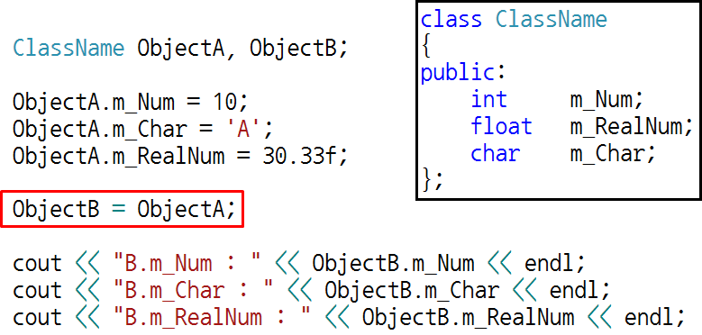
연산자
클래스 연산자
객체간 대입 연산자( = )

Slide 7
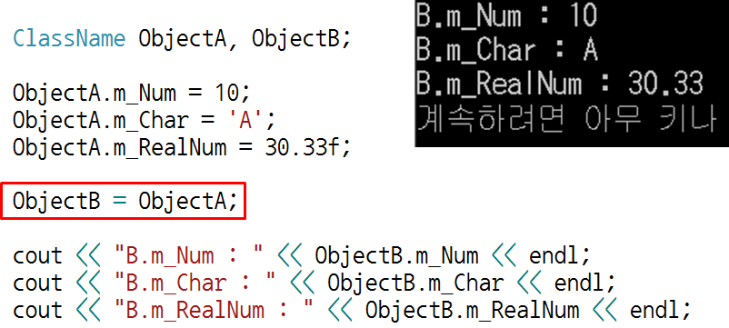
연산자
클래스 연산자
객체간 대입 연산자( = )

Slide 8
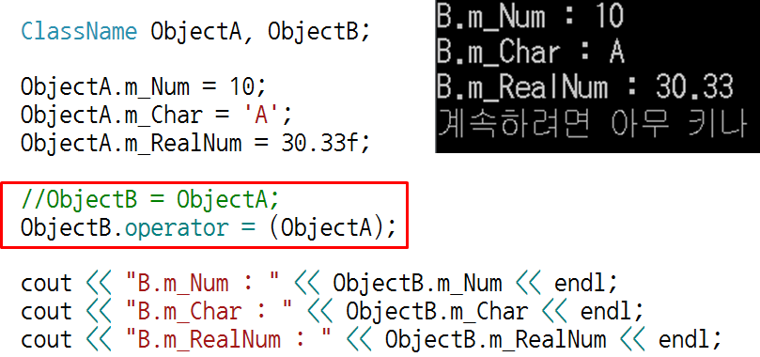
연산자
클래스 연산자
객체간 대입 연산자( = )

Slide 9
연산자
클래스 연산자
객체간 대입 연산자( = ) > 클래스 대입 연산자 원형 > 함수의 형태와 유사

Slide 10
연산자
클래스 연산자 오버로딩
클래스 연산자 오버로딩이란? > 함수 오버로딩과 유사한 문법 > 함수명대신 연산자기호를 사용 > 매개변수가 0 ~ 1개( 전위0, 후위1, 이항1 )

Slide 11
연산자
클래스 연산자 오버로딩
클래스 연산자 오버로딩 예시 > 복소수 클래스 제작 > 연산자는 ‘+’ 연산자 오버로딩

Slide 12
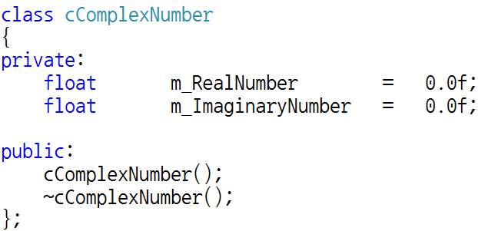
연산자
클래스 연산자 오버로딩
복소수 클래스 헤더

Slide 13
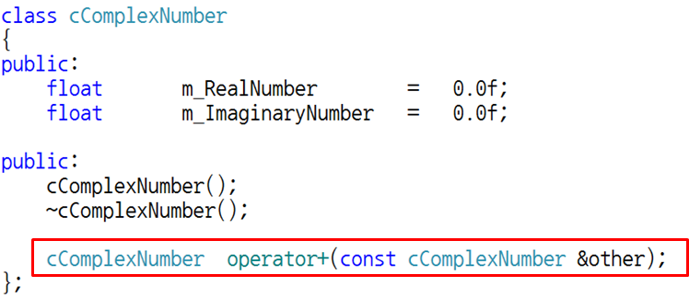
연산자
클래스 연산자 오버로딩
‘+’ 연산자 추가

Slide 14
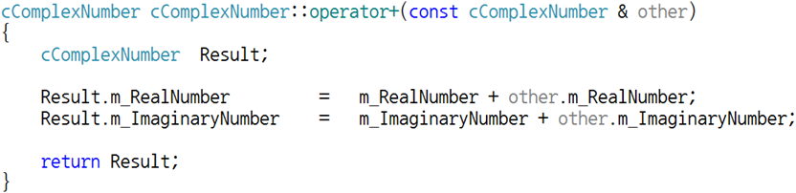
연산자
클래스 연산자 오버로딩
‘+’ 연산자 구현

Slide 15
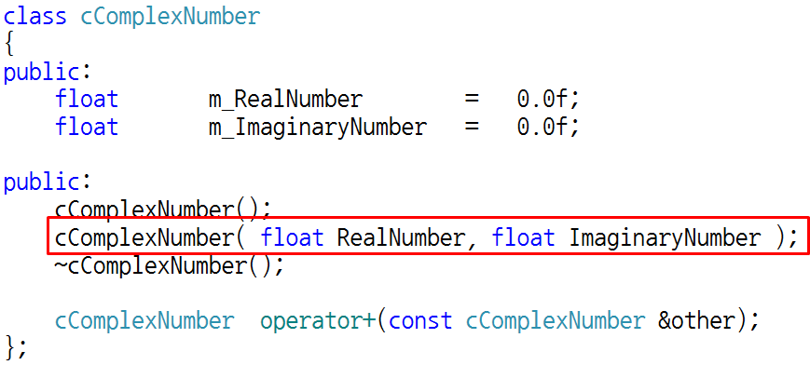
연산자
클래스 연산자 오버로딩
‘+’ 연산자 구현( 생성자 활용 )

Slide 16
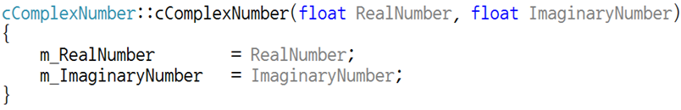
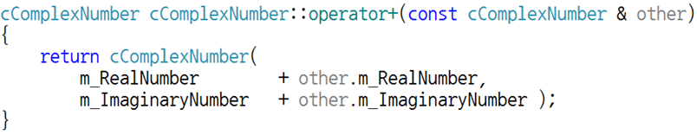
연산자
클래스 연산자 오버로딩
‘+’ 연산자 구현( 생성자 활용 )

Slide 17
연산자
클래스 연산자 오버로딩
클래스 연산자 오버로딩의 문제점 > 일반 변수와 교환법칙이 성립하지 않음 > A.operator+(10) , A+10 은 가능하나 10+A 는 불가

Slide 18
연산자
전역 연산자 오버로딩
전역 연산자 오버로딩이란? > 클래스의 연산자가 아닌 일반적인 연산자를 오버로딩하는 문법 > A.operator+(10) , A+10 은 가능하나 10+A 는 불가 > 클래스 멤버 함수가 아닌 일반 함수

Slide 19
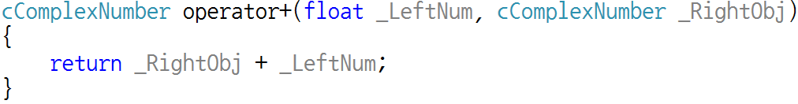
연산자
전역 연산자 오버로딩
전역 연산자 오버로딩 문법 > 첫번째 매개변수가 좌항, 두번째 매개변수가 우항

Slide 20
연산자
정리
연산자란? > 함수 > 함수명이 operator기호 인 함수 > 연산자처럼 사용할 수 있는 함수( 함수니까 오버로딩 가능 ) > 클래스 연산자함수, 전역 연산자함수

Slide 21
얕은 복사
얕은 복사 현상 얕은 복사 문제 객체간 복사 방지

Slide 22
얕은 복사
얕은 복사 현상
얕은 복사 현상 조건 > 동적 할당을 목적으로 하는 포인터 멤버 변수 > 생성자, 소멸자를 통한 자동 할당, 해제

Slide 23
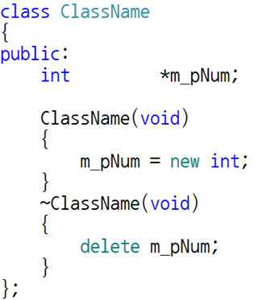
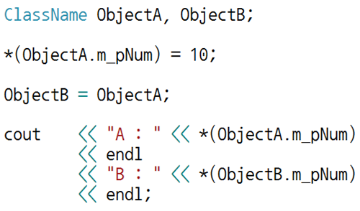
얕은 복사
얕은 복사 현상
얕은 복사 현상 조건

Slide 24
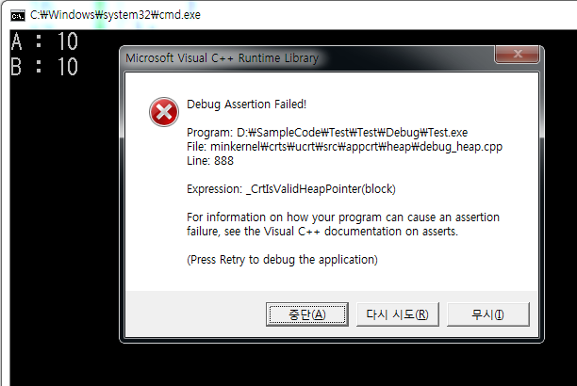
얕은 복사
얕은 복사 현상
얕은 복사 현상

Slide 25
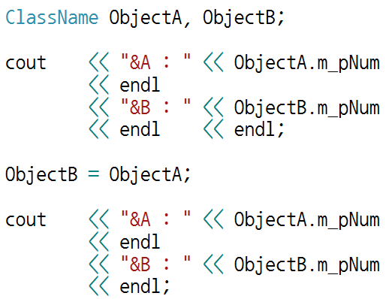
얕은 복사
얕은 복사 현상
얕은 복사 현상 확인

Slide 26
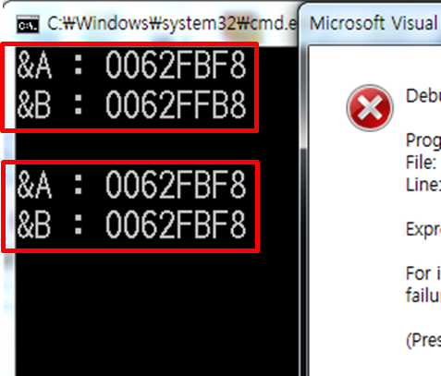
얕은 복사
얕은 복사 현상
얕은 복사 현상 확인

Slide 27
얕은 복사
얕은 복사 현상
얕은 복사 현상 원인 > 지원되는 기본 대입 연산자의 기능 > 멤버 변수의 값을 복사 > 대입 연산 시 포인터 주소값 복사

Slide 28
얕은 복사
얕은 복사 현상
얕은 복사 현상 원인 > 객체간 같은 주소 값을 가진 멤버포인터변수

Slide 29
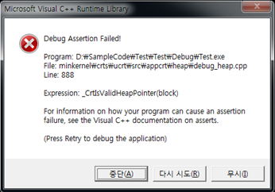
얕은 복사
얕은 복사 문제
동적 메모리 해제시 > 같은 주소 값으로 여러번 해제 > 2번째 해제 시 에러 발생

Slide 30

얕은 복사
얕은 복사 문제
동적 메모리 잔류 > 왼쪽 객체의 멤버 포인터 변수의 주소 값은 소실 > 소실된 주소 값에 해당하는 메모리 누수 > 프로그램의 성능 저하

Slide 31
얕은 복사
얕은 복사 문제
해결책 > 멤버 포인터 변수의 비사용( 사용 안함 ) > 객체간 복사 방지 > 깊은 복사

Slide 32
얕은 복사
객체간 복사 방지
개념 > 코드적으로 객체간의 복사를 방지 > 객체 복사 문법 사용시 컴파일 에러 발생

Slide 33
얕은 복사
객체간 복사 방지
필요 문법 > delete 키워드 > 대입 연산자 > 복사 생성자

Slide 34
얕은 복사
객체간 복사 방지
delete 키워드 ( C++11 용 ) > 함수의 참조( 호출, 사용 )를 방지하는 문법 > 해당 이름의 함수를 사용할 경우 컴파일 에러

Slide 35
얕은 복사
객체간 복사 방지
C++11 이전 객체간 복사 방지 > 함수의 프로토 타입만 구현 > 정의부가 없기 때문에 컴파일시 링크 에러 발생

Slide 36
얕은 복사
객체간 복사 방지
delete 키워드( C++11용 ) > 함수의 프로토 타입만 구현( 이전과 동일 ) > 프로토 타입 뒤에 명시적으로 삭제 표시

Slide 37
얕은 복사
객체간 복사 방지
delete 키워드의 유무 에러 차이 비교 프로토 타입만 선언한 경우는 LNK2019 에러 발생

Slide 38
얕은 복사
객체간 복사 방지
delete 키워드의 유무 에러 차이 비교 delete 키워드 사용시 C2280 에러 발생

Slide 39
얕은 복사
객체간 복사 방지
대입 연산자 > 객체간 복사 시 대입 연산자 사용 > 대입 연산자의 사용을 방지 > 대입 연산자 프로토 타입만 오버로딩( 구버전 ) > 대입 연산자 delete 선언( C++11 )

Slide 40
얕은 복사
객체간 복사 방지
대입 연산자 사용 방지

Slide 41
얕은 복사
객체간 복사 방지
복사 생성자 > 객체를 생성과 동시에 초기화 할 때 호출됨 > 기본 복사 생성자는 제공됨

Slide 42
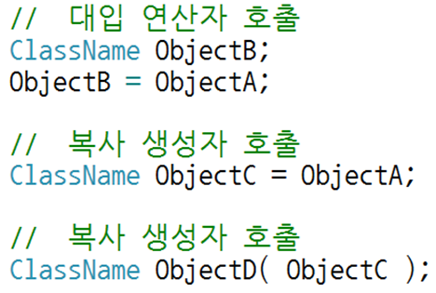
얕은 복사
객체간 복사 방지
복사 생성자 호출 예시

Slide 43
얕은 복사
객체간 복사 방지
복사 생성자 호출 방지

Slide 44
깊은 복사
갚은 복사 개념 깊은 복사 코드 예시

Slide 45
깊은 복사
깊은 복사 개념
깊은 복사란? > 얕은 복사와 반대되는 개념 > 얕은 복사의 문제점을 극복한 프로그래밍 방법 > 객체 내 동적 할당과 객체복사가 전부 필요한 경우 사용

Slide 46
깊은 복사
깊은 복사 개념
깊은 복사 이해 > 주소 값이 아닌 주소 값에 해당하는 실제 변수 복사 > 복사할 경우 새롭게 동적 할당하여 값 복사

Slide 47
깊은 복사
깊은 복사 개념
깊은 복사 방법 > 대입 연산자 오버로딩( 대입 문제 해결 ) > 복사 생성자 오버로딩( 초기화 문제 해결 )

Slide 48
깊은 복사
깊은 복사 예시
동적 배열 클래스 구현

Slide 49
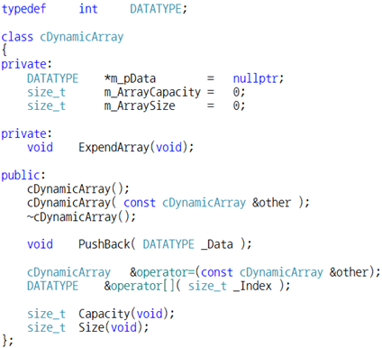
깊은 복사
깊은 복사 예시
동적 배열 클래스 헤더

Slide 50
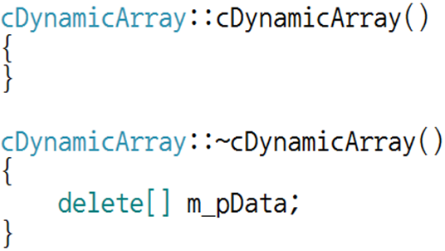
깊은 복사
깊은 복사 예시
기본 함수 구현부

Slide 51
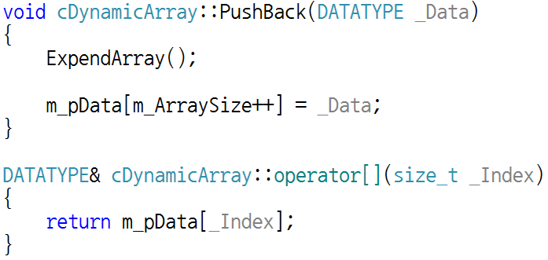
깊은 복사
깊은 복사 예시
기본 함수 구현부

Slide 52
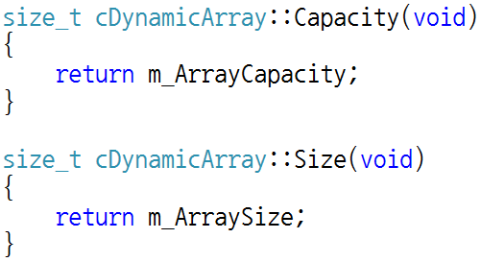
깊은 복사
깊은 복사 예시
기본 함수 구현부

Slide 53
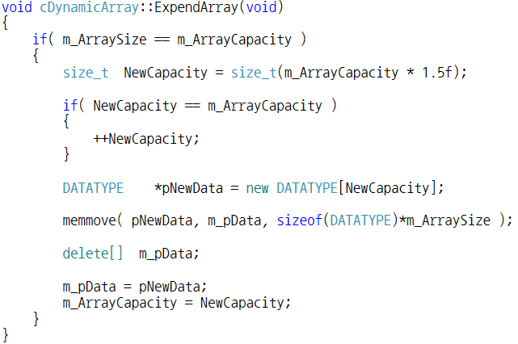
깊은 복사
깊은 복사 예시
기본 함수 구현부

Slide 54
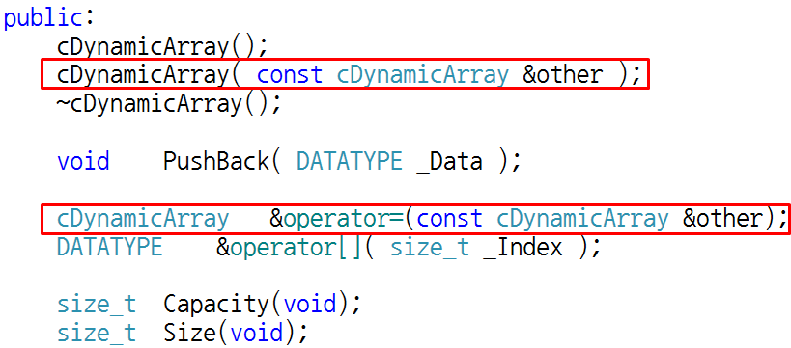
깊은 복사
깊은 복사 예시
깊은 복사를 위한 추가 코드

Slide 55
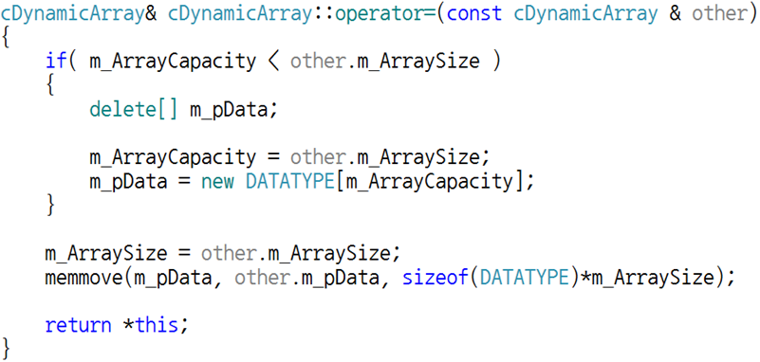
깊은 복사
깊은 복사 예시
대입 연산자 오버로딩

Slide 56
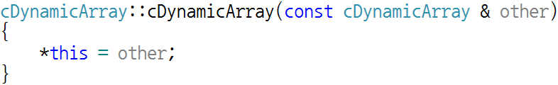
깊은 복사
깊은 복사 예시
복사생성자 오버로딩

